Slide 1
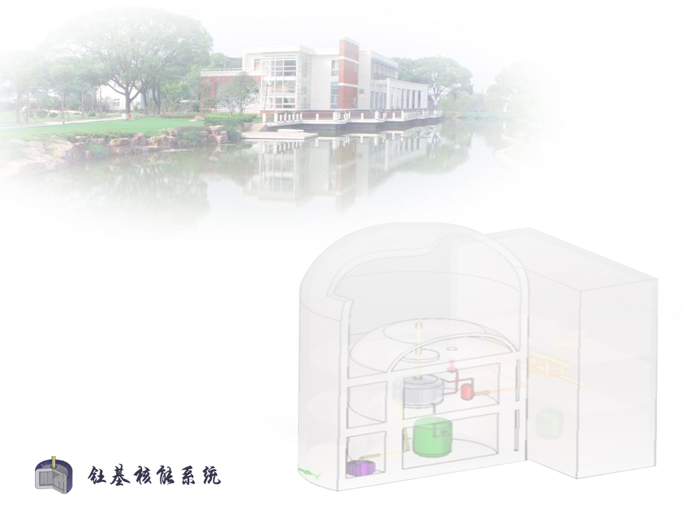
LMO材料ICP-MS测量进展
唐晓星 曹喜光 李玉兰
中国科学院上海应用物理研究所
2024.08.22

Slide 2
报 告 内 容
ICP-MS Th/U/K 测量进展
Li₂CO₃
¹⁰⁰MoO₃
Li₂MoO₄

Slide 3
Li₂CO₃ ICP-MS测量进展
Li₂CO₃: 2023年11月 意大利邮寄 （2021年采购 欧金 1kg）
ICP-MS制样方法
机构 | 溶解及稀释过程 | 总稀释倍数 | 测试元素
SINAP | HNO₃ 溶解 | 1000 / 100 | Th U K
 | TEVA-UTEVA富集 | 10~20 | Th U
LNGS | HNO₃ 溶解 |  | K
 | TRU富集 | ~30 | Th U
 | NAA | / | Th U K
IPC | HNO₃ 溶解 | 50~1000 | Th U K

Slide 4
Li₂CO₃ ICP-MS测量进展
Li₂CO₃: Th U测量结果比对
样品 | 机构 | 日期 | 方法 | Th[pg/g, ppt] | U[pg/g, ppt]
Li₂CO₃ (oujin) Monica’s batch | SINAP | 2023.11 | 稀释1000倍 | nd | nd
 |  | 2024.02 | TEVA-UTEVA | 11±6 | 9±2
 |  | 2024.06 | 稀释100倍 | 5±2 | 3±1
 | LNGS | 2021.11 | NAA | <10 | <8
 |  | 2021.11 | ICP-MS | <100 | <50
 |  | 2023.11 | ICP-MS TRU | 6±2 | 8±3
 | IPC | 2024.02 | 稀释50~1000倍 | 1000 | < 200
2024.02
TEVA-UTEVA
 | Th[pg/g] | U[pg/g]
1 | 6.41 | 7.60
2 | 7.37 | 8.18
3 | 18.1 | 11.1
AVE | 11 | 9
SD | 6 | 2

Slide 5
Li₂CO₃ ICP-MS测量进展
Li₂CO₃: K测量结果比对
样品 | 机构 | 日期 | 方法 | 测量模式 | K[ng/g, ppb]
Li₂CO₃ (oujin) Monica’s batch | SINAP | 2023.11 | 稀释1000倍 | normal mode | nd
 |  | 2024.02 | 稀释100倍 | normal mode | < 300
 |  | 2024.06 | 稀释100倍 | cool flame mode | 96±3
 | LNGS | 2021.11 | NAA | / | 58.3±15ppt[⁴⁰K] 486ppb[^{Nat}K]
 |  | 2021.11 | ICP-MS | / | 1000
 |  | 2023.11 | ICP-MS | / | <1000
 | IPC | 2024.02 | ICP-MS | / | 610
Li₂CO₃: 对于Th/U/K, 稀释100倍直接测量和预浓缩法、NAA法测量结果基本一致。

Slide 6
Li₂CO₃ ICP-MS测量进展
Li₂CO₃ : 2024.06中科院硅酸盐所提供
 | L1-ZN01 | L2-ZL27 | L3-ZL28 | L4-OJ04 | L5-OJ05
Th [pg/g, ppt] | 4.58±0.68 | 170±4 | 7.51±0.06 | 26.9±3.0 | 19.5±2.6
U [pg/g, ppt] | < 0.4 | 4.14±0.90 | 3.16±0.52 | 2.54±1.60 | 2.38±0.70
K [ng/g, ppb] | < 10 | 89.0±0.3 | < 10 | < 10 | < 10
L1-ZN01 样品Th/U/K含量明细低于其它样品。

Slide 7
¹⁰⁰MoO₃ ICP-MS测量进展
¹⁰⁰MoO₃ : IPC制备
ICP-MS制样方法
机构 | 溶解及稀释过程 | 总稀释倍数 | 测试元素
SINAP | NH₃•H₂O溶解 HNO₃ 稀释 | 1000 | Th U K
LNGS | NaOH 溶解 硝酸酸化 |  | K
 | NH₃•H₂O溶解 HNO₃ 稀释 | ~2700 | K
 | NaOH 溶解 TRU 富集 | ~20 | Th U
IPC | NH₃•H₂O溶解 HNO₃ 稀释 | 250~1000 | Th U K

Slide 8
¹⁰⁰MoO₃ ICP-MS测量进展
¹⁰⁰MoO₃ : Th U测量结果比对
样品 | 机构 | 方法 | Th[pg/g, ppt] | U[pg/g, ppt]
¹⁰⁰MoO₃ 230526 | SINAP | 稀释1000倍 | 1449.4 | 161.7
 | LNGS | TRU富集 | 50±10 | 16±3
 | IPC, 2023 | 稀释1000倍 | 26000 | ＜200
 | IPC, 2024(Re-test) | 稀释250倍 | 19±8 | 13±5
¹⁰⁰MoO₃ 231221 | SINAP | 稀释1000倍 | 1735 | 110
 | LNGS | TRU富集 | 176±35 | 100±20
 | IPC, 2023 | 稀释1000倍 | 2000 | ＜80
 | IPC, 2024(Re-test) | 稀释250倍 | 18±9 | 7±1
¹⁰⁰MoO₃ 240326 | SINAP | 稀释1000倍 | 1288 | 155
 | SINAP(Re-test) | 稀释1000倍 | 170±30 | 167±28
 | LNGS | TRU富集 | 58±12 | 170±34
 | IPC, 2023 | 稀释1000倍 | ＜50 | ＜20
 | IPC, 2024(Re-test) | 稀释250倍 | 26±4 | 24±3
¹⁰⁰MoO₃ 240624 | SINAP | 稀释1000倍 | 171±8 | 16±8
 | LNGS | TRU富集
 | IPC | 稀释250倍 | <39 | <4
ICP-MS测量干扰：
Th ：¹⁰⁰Mo₂O₂
U ：⁹⁵Mo₂¹⁶O₃;
⁹²Mo⁹⁸Mo¹⁶O₃;
⁹⁴Mo⁹⁶Mo¹⁶O₃
¹⁰⁰MoO₃ SINAP测量:
Th ：
受Mo干扰结果偏高
U：
基本不受Mo干扰，结果比较可信

Slide 9
¹⁰⁰MoO₃ ICP-MS测量进展
¹⁰⁰MoO₃ : K测量结果比对
样品 | 机构 | K[ng/g, ppb]
 |  | 初测 | 复测1 | 复测2
¹⁰⁰MoO₃ 230526 | SINAP | 26600 | 3876 ± 22
 | LNGS | 16000 ± 3200 | 9195 ± 1840
 | IPC | ＜100 | 2242 ± 64
¹⁰⁰MoO₃ 231221 | SINAP | 4790 | 1620 ± 41 | 1295 ±345
 | LNGS | 24200 ± 4840 | 3880 ± 776
 | IPC | ＜10 | 210 ± 5
¹⁰⁰MoO₃ 240326 | SINAP | 70900 | 1217 ± 129 | 551 ±72
 | LNGS | 20660 ± 4130 | 3695 ± 739
 | IPC | 41 | 47 ± 22
¹⁰⁰MoO₃ 240624 | SINAP |  |  | 278 ± 7
 | LNGS
 | IPC |  |  | 16 ± 4
LNGS:
初次：氢氧化钠溶解；
复测：氨水溶解
SINAP：
初次：normal mode；
复测：cool flame mode
IPC：
初次：稀释1000倍；
复测：稀释250倍

Slide 10
Li₂MoO₃ ICP-MS测量进展
Li₂MoO₃ : 中科院硅酸盐所提供，Mo为自然丰度
ICP-MS制样方法
机构 | 溶解及稀释过程 | 总稀释倍数 | 测试元素
SINAP | HNO₃ 溶解稀释 | 1000 | Th U K
LNGS | 硝酸溶解 |  | K
 | TRU 富集 | ~40 | Th U

Slide 11
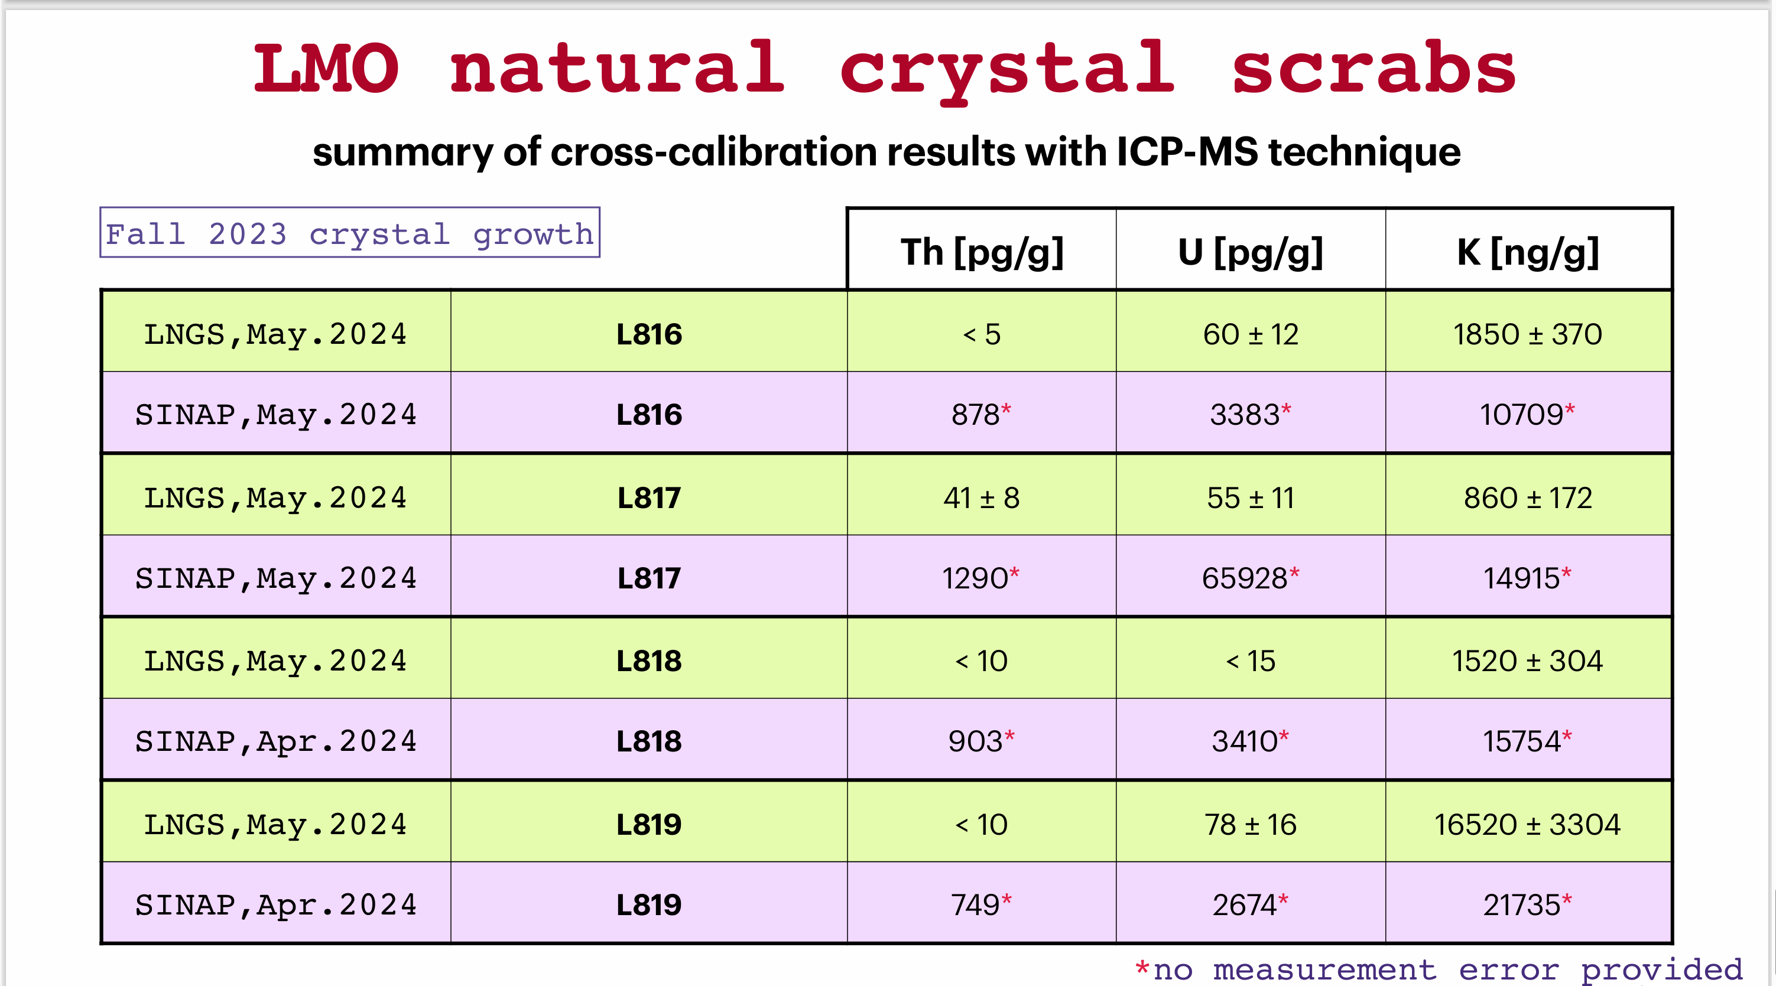
Li₂MoO₃ ICP-MS测量进展
SINAP测量结果偏高:
Th&U
ICP-MS测量干扰：
  Th ：¹⁰⁰Mo₂O₂
    U ：⁹⁵Mo₂¹⁶O₃;
    ⁹²Mo⁹⁸Mo¹⁶O₃;
    ⁹⁴Mo⁹⁶Mo¹⁶O₃
表面污染
K
Normal mode
表面污染

Slide 12
Li₂MoO₃ ICP-MS测量进展
Li₂MoO₄：2024.06 中科院硅酸盐所提供
 | 8223-T | 8223-B | 8228-T | 8228-B
Th [pg/g, ppt] | 531±21 | 513±20 | 803±36 | 618±125
U [pg/g, ppt] | 1253±61 | 1357±35 | 1681±0.1 | 1342±88
K [ng/g, ppb] | 74.4±0.7 | 56.8±11.7 | 65.4±8.0 | 88.0±14.5
Th&U :
结果仍然偏高
存在Mo干扰
K:
cool flame mode
基本不存在Mo干扰
结果比较可信

Slide 13
总 结
Li₂CO₃:
硝酸溶解，稀释100倍，ICP-MS直接测试
Li₂MoO₄ and MoO₃
¹⁰⁰Mo样品，Th, 受Mo多原子干扰，测量结果偏高，U，基本无干扰，测量结果基本可信
^{nature}Mo样品，Th&U, 受Mo多原子干扰，测量结果偏高
是否需要对基体分离富集，需要看具体指标要求
树脂分离富集 费时 昂贵，不适宜普遍采用
K
Cool flame mode是比较合适的，该模式下，测量结果比较可信

Slide 14
谢 谢！

